Slide 1
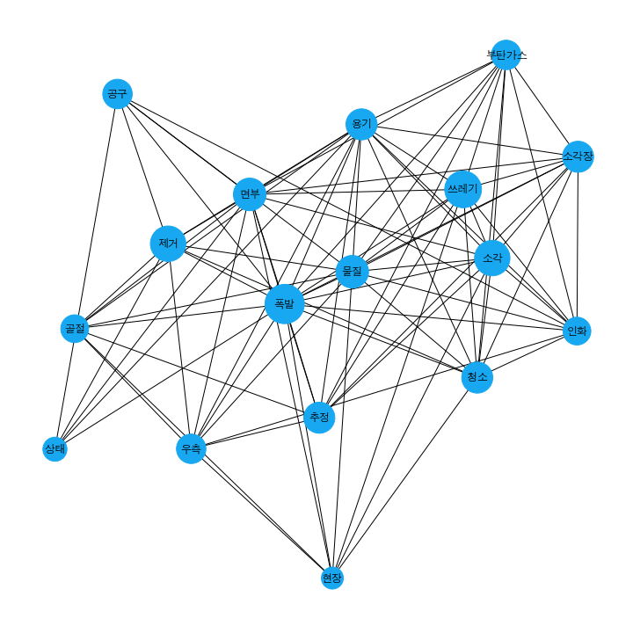
Cluster0
23개 ->22개

Slide 2
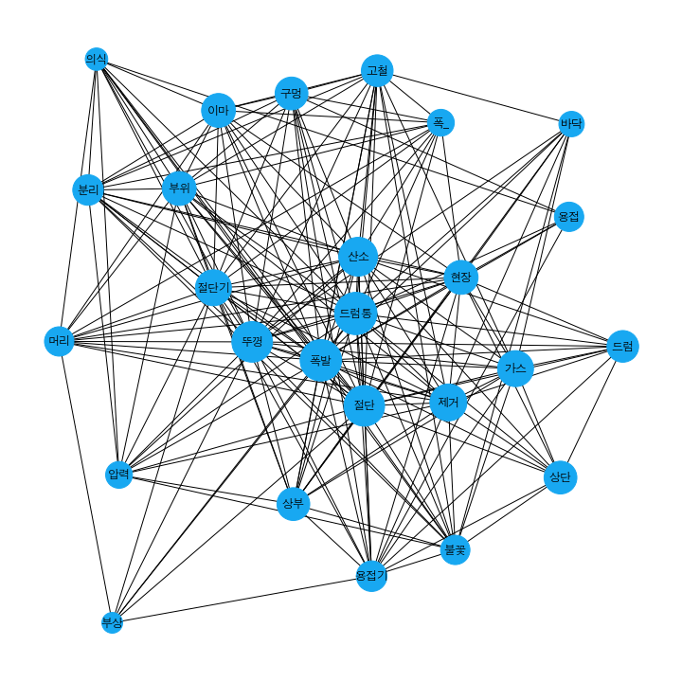
Cluster1
69개 ->33개

Slide 3
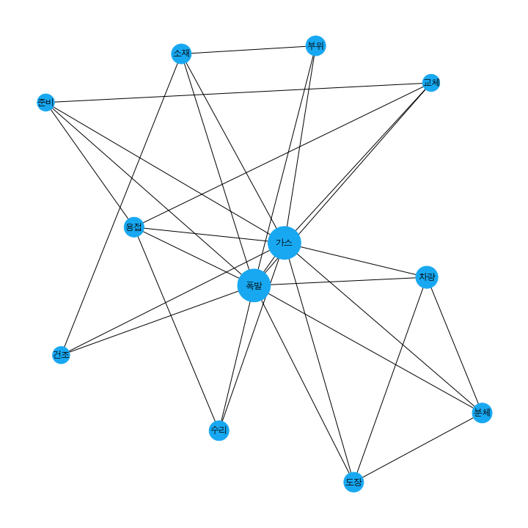
Cluster2
49개 ->45개

Slide 4
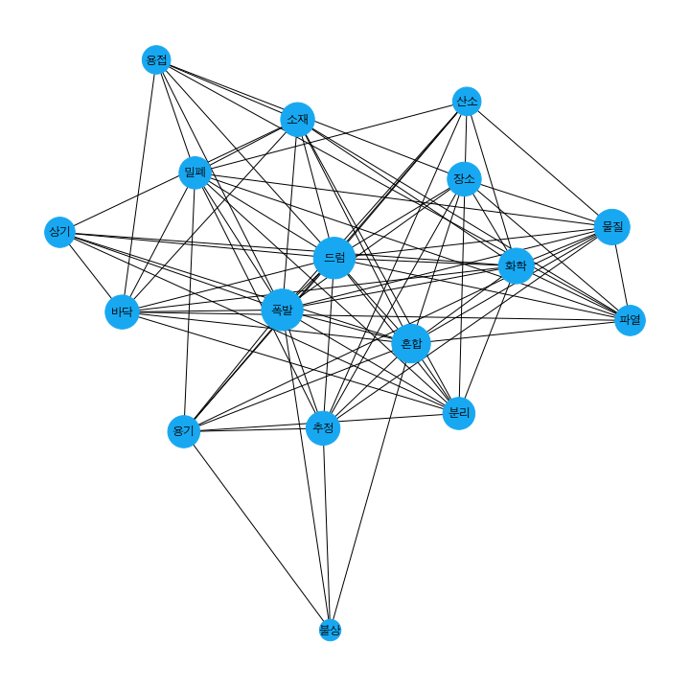
Cluster3
24개 ->19개

Slide 5
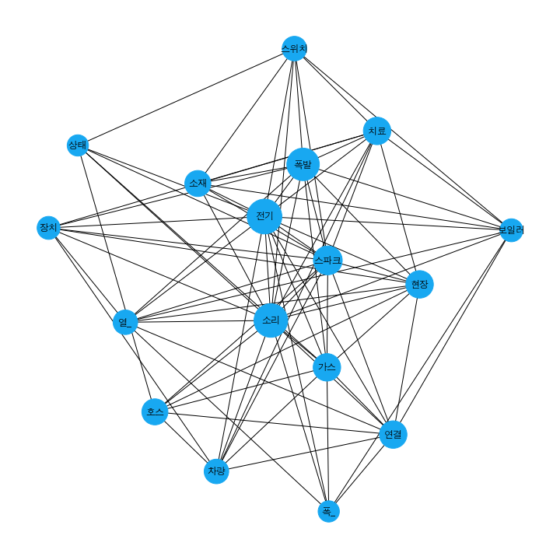
Cluster4
35개 ->33개

Slide 6
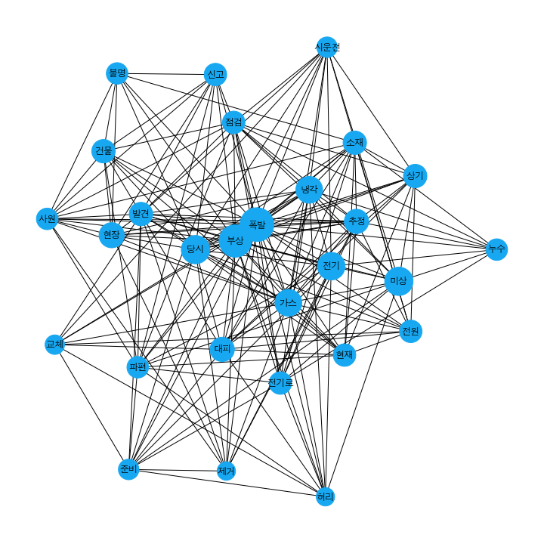
Cluster5
29개 ->27개

Slide 7
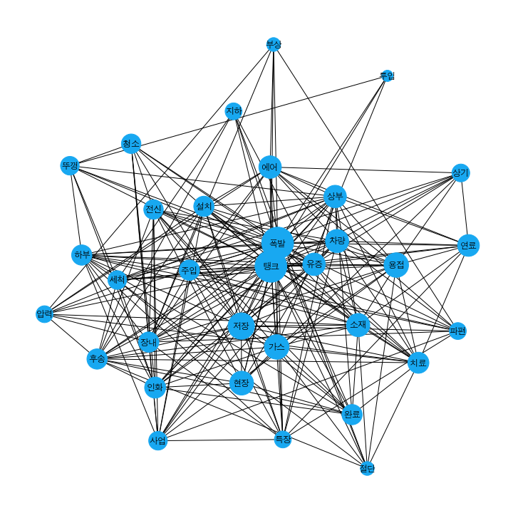
Cluster6
42개 ->41개

Slide 8
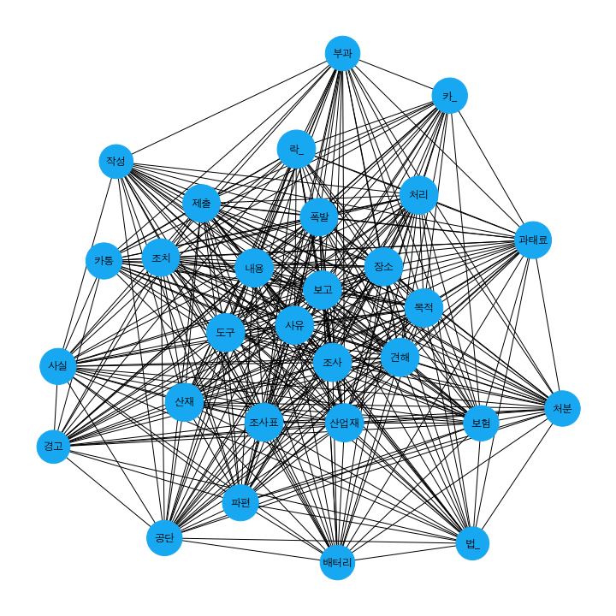
Cluster7
18개 ->13개

Slide 9
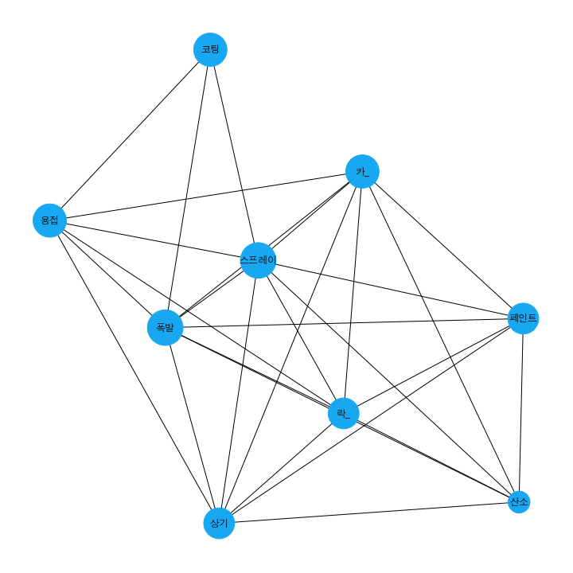
Cluster8
35개 ->18개

Slide 10
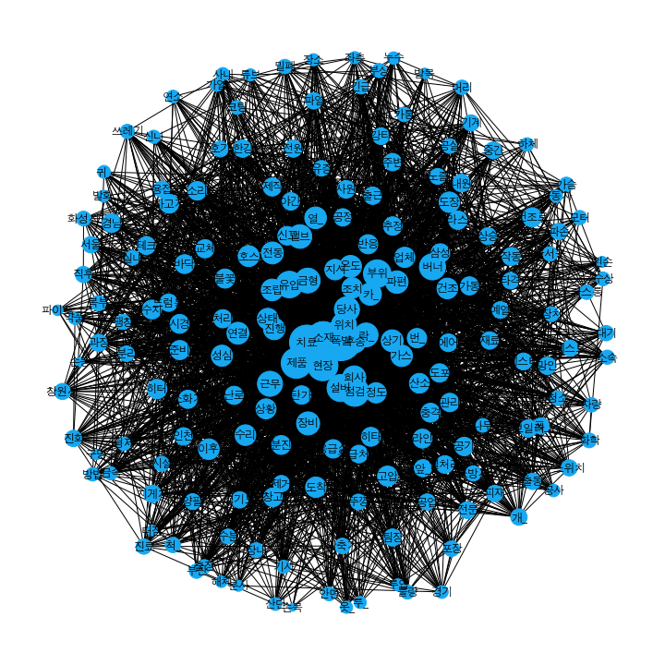
Cluster9
151개 ->142개

Slide 11
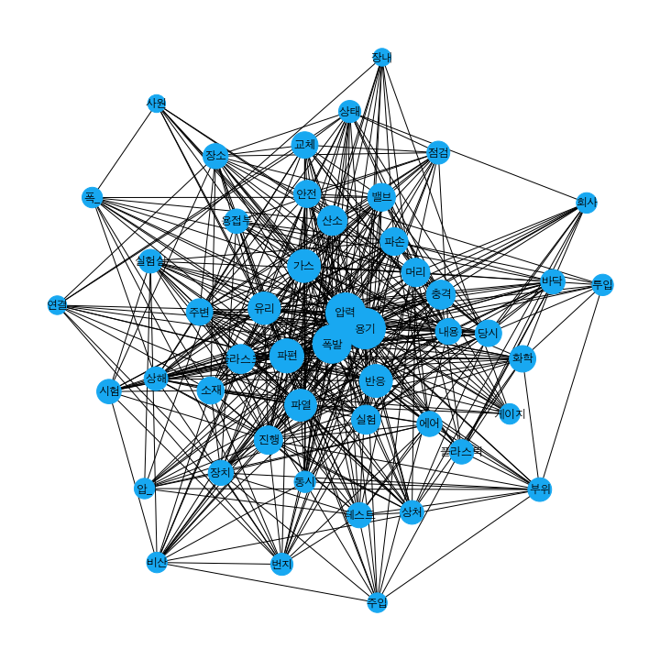
Cluster10
51개 ->47개

Slide 12
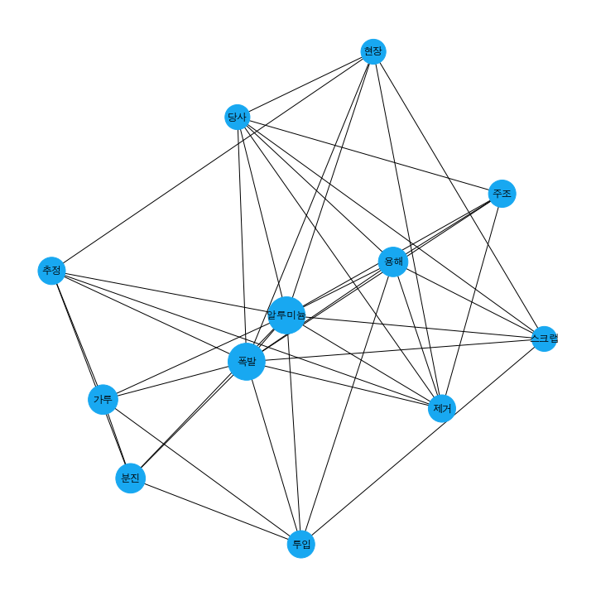
Cluster11
17개 ->15개

Slide 13
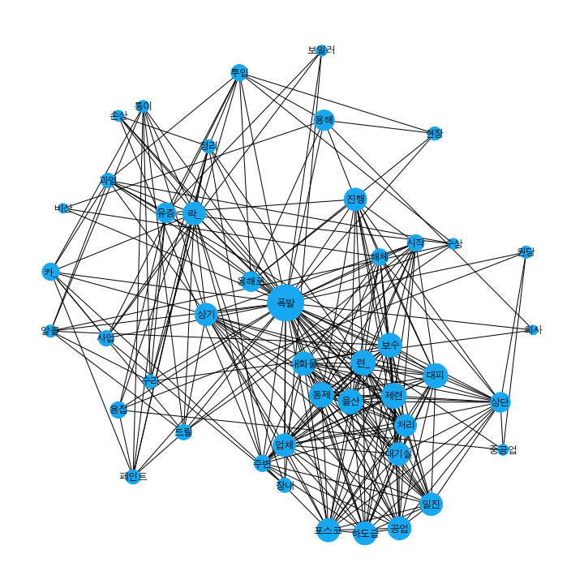
Cluster12
83개 ->71개

Slide 14
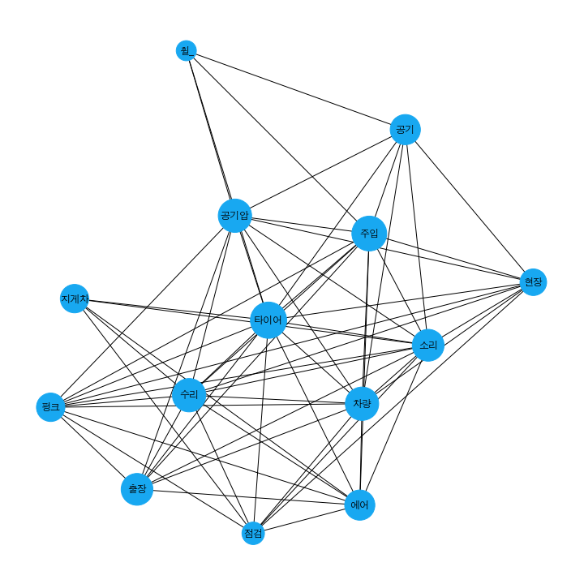
Cluster13
23개 ->21개

Slide 15
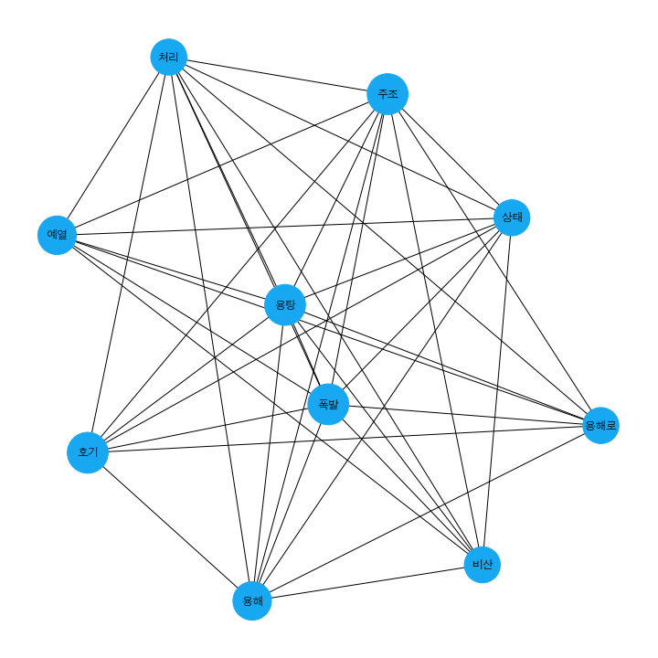
Cluster14
17개 ->17개

Slide 16
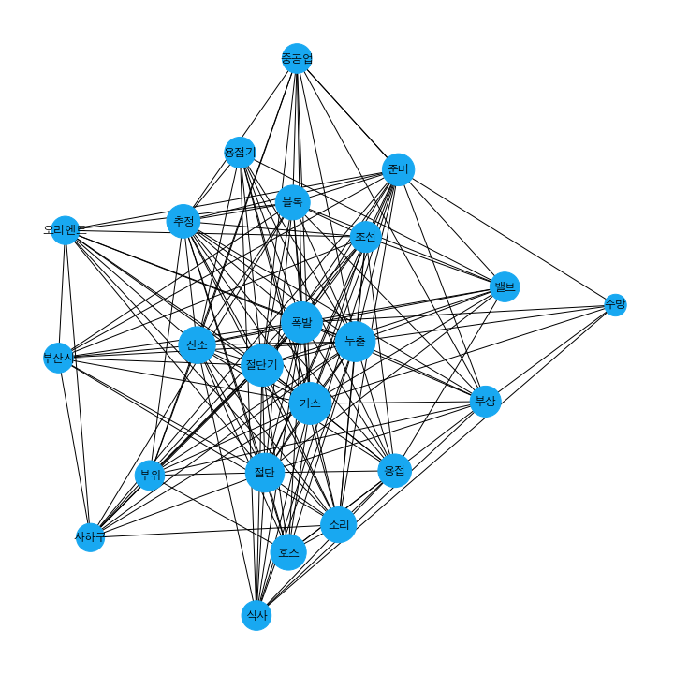
Cluster15
31개 ->28개

Slide 17
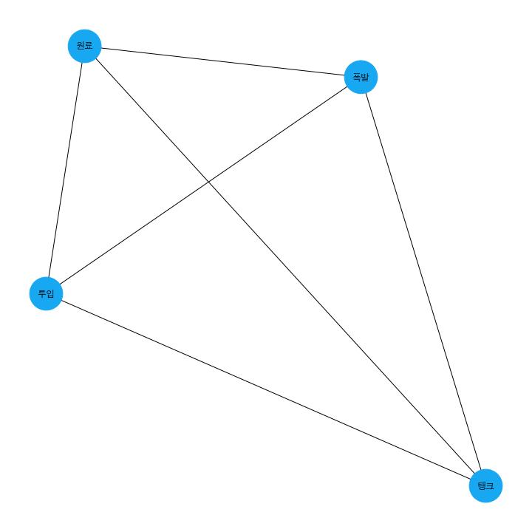
Cluster16
23개 ->15개

Slide 18
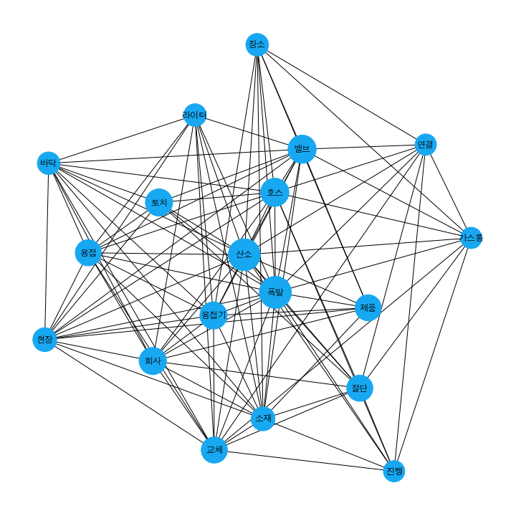
Cluster17
37개 ->25개

Slide 19
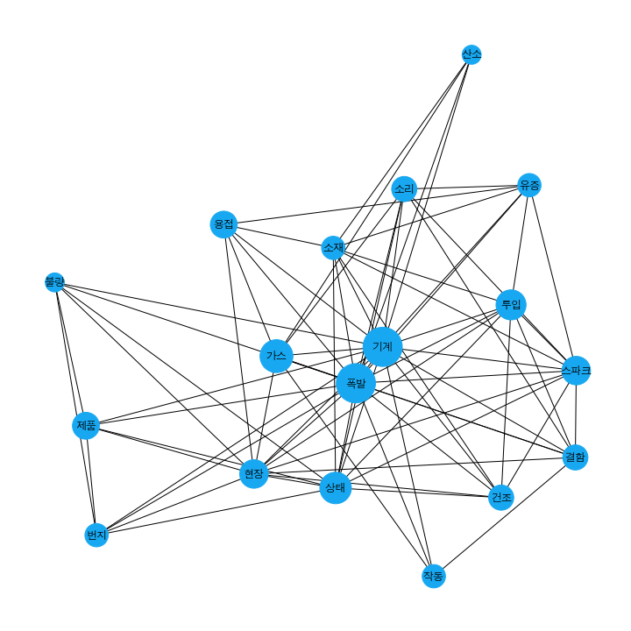
Cluster18
35개 ->32개

Slide 20
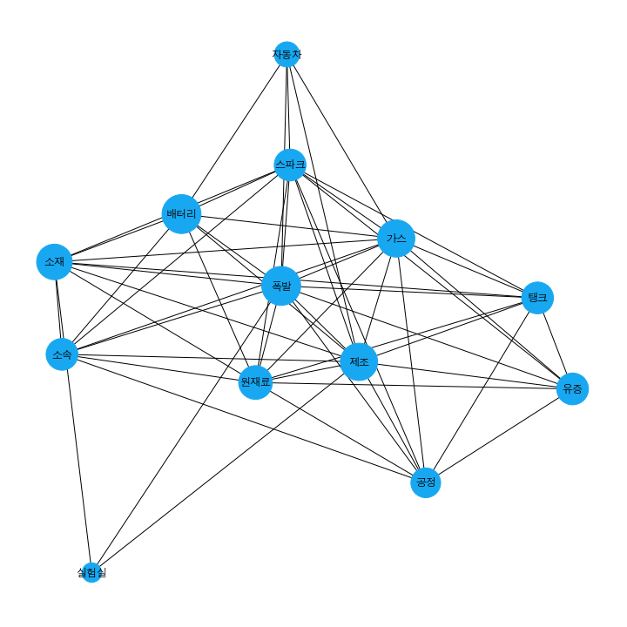
Cluster19
26개 ->22개

